Slide 1


«Участие социально-ориентированных некоммерческих организаций и общественности Красноярского края в административной реформе»
Notes:
1

Slide 2
СТАРТ БЮДЖЕТНОЙ РЕФОРМЫ
1
7 мая 2012 года № 596 Указ Президента Российской Федерации «О долгосрочной государственной экономической политике» - поставлены задачи по внедрению в деятельность органов исполнительной власти программно-целевых методов управления и переходу к программному бюджету на основе государственных программ.
7 мая 2013 года Федеральный закон № 104-ФЗ «О внесении изменений в Бюджетный кодекс Российской Федерации и отдельные законодательные акты Российской Федерации в связи с совершенствованием бюджетного процесса» установлена правовая основа для разработки и реализации государственных (муниципальных) программ, а также утверждения программного бюджета Российской Федерации.
2
3
Начиная с бюджетов на 2014 год и на плановый период 2015 и 2016 годов, вносятся существенные изменения в процесс формирования и исполнения краевого бюджета, в том числе в порядок разработки, утверждения и реализации ведомственных целевых программ
Notes:
2

Slide 3
Направления реформы государственного управления (включение общественности)
Общественный контроль
Участие родителей и учащихся в управлении образовательными организациями и разрешении конфликтов
Привлечение представителей общественности к контролю за финансово-хозяйственной деятельностью автономных учреждений
Внедрение механизмов оценки деятельности автономных учреждений гражданами
Внедрение механизмов независимой оценки качества работы организаций, оказывающих социальные услуги
Возможность для граждан внесения предложений через специальный ИНТЕРНЕТ- ресурс Российская общественная инициатива https://www.roi.ru/ )
Создание «Открытого правительства»
Notes:
3

Slide 4
Механизмы вовлечения общественности в процессы взаимодействия с органами власти
(особенно активизировались в 2012-2013г.г.)
Формирование общественных советов при органах власти всех уровней
Привлечение общественных советов к обсуждению нормативных актов
Создание попечительских советов при учреждениях социальной сферы
Notes:
4

Slide 5
Основные задачи и функции Общественного совета
Инициирование предложений по совершенствованию государственной политики в сфере деятельности органа исполнительной власти (ОИВ), рассмотрение и поддержка инициатив общественных организаций в указанной сфере;
Проведение обязательной общественной экспертизы законодательных инициатив, проектов правовых актов и государственных программ, разрабатываемых ОИВ;
Повышение информированности общественности по основным направлениям деятельности ОИВ.
Общественный совет осуществляет следующие функции:
Выработка предложений по организации сотрудничества ОИВ с органами местного самоуправления, общественными объединениями, научными, некоммерческими организациями и средствами массовой информации по вопросам, отнесенным к компетенции ОИВ;
Подготовка предложений и рекомендаций по совершенствованию федерального и регионального законодательства, по разрабатываемым государственным программам и региональным проектам.
Осуществление независимой оценки деятельности муниципальных и государственных учреждений
Notes:
5

Slide 6
Основания создания и обязательность проведения независимой системы оценки качества работы организаций, оказывающих социальные услуги
1
Указ Президента Российской Федерации от 7 мая 2012 года № 597 «О мероприятиях по реализации государственной социальной политики» (подпункт«к» пункта 1)
2
Послание Президента Российской Федерации Федеральному Собранию Российской Федерации от 12 декабря 2012 года
3
Постановление Правительства РФ от 30 марта 2013 года №286 «О формировании независимой системы оценки качества работы организаций, оказывающих социальные услуги»
4
Распоряжение Правительства РФ от 30 марта 2013 № 487-р
Утверждает План мероприятий по формированию независимой системы оценки качества работы организаций, оказывающих социальные услуги, на 2013-2015
5
Методики независимой оценки, утвержденные социальными ведомствами
Notes:
6

Slide 7
Цели независимой системы оценки качества работы организаций, оказывающих социальные услуги
Качество
повышение качества и доступности
социальных услуг для населения
улучшение информированности
потребителей о качестве работы
социальных учреждений
Информированность
стимулирование организаций
к принятию мер по повышению
качества и удовлетворенности
потребителей
Стимулирование
Воспитание ответственного
потребителя, заинтересованного
в настройке качества услуг
Общественная активность

Slide 8
Примеры независимой ценки
Общественный совет при министерстве социальной политики Красноярского края: независимая оценка качества оказания услуг учреждениями социального обслуживания населения (посещение учреждений, анкетирование, рейтингование – отчеты на сайте министерства)
Общественный совет при министерстве здравоохранения Красноярского края - независимая оценка качества оказания услуг медицинских учреждений (анкетирование специалистов и пациентов- отчета нет)
Общественный совет при министерстве образования и науки Красноярского края – Независимая общественная оценка качества работы образовательных организаций отчета нет .
Notes:
8

Slide 9
«Открытый регион. Открытый муниципалитет»
Интернет-портал «Открытый край» http://openkray24.ru/.
Предоставление субсидий муниципальным районам и городским округам на создание ресурсных центров «Открытое пространство»;
Создание материалов в СМИ, направленных на взаимодействие власти и граждан
Комплекс лекций «Гражданское участие и гражданский диалог»;
Ознакомление с деятельностью ЗС края для представителей общественности из территорий края;
Сборник «Актуальное законодательство»;
Атласы жизненных ситуаций для граждан.
Портал общественного контроля г. Красноярска «Наш Красноярск» (прямой адрес: http://НашКрасноярск.рф)
.
На сегодняшний день система порталов общественного кон-троля действует уже в восьми городах Красноярского края: Красноярск, Минусинск, Ачинск, Назарово, Канск, Сосновоборск, Лесосибирск и ЗАТО Железногорск
Notes:
9

Slide 10
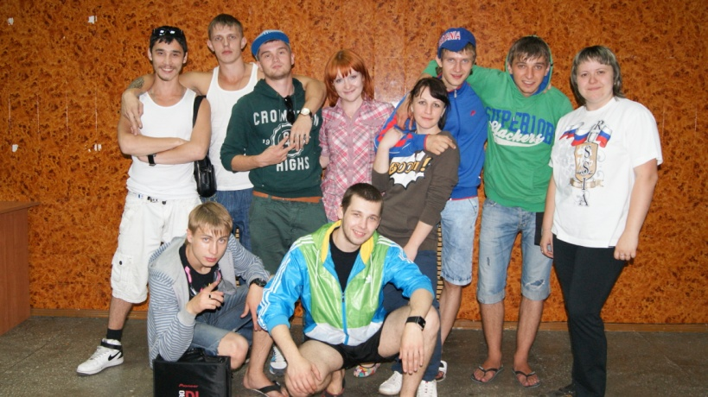
Проект «Новая модель эффективного управления муниципальным образованием»
ОЦЕНКА КАЧЕСТВА ДЕЯТЕЛЬНОСТИ МБУ «МОЛОДЕЖНЫЙ ЦЕНТР ИЛАНСКОГО РАЙОНА»
Notes:
10

Slide 11
Услуги | Критерии оценки | Кол-во баллов/мах кол-во по данному пункту | Источник информации
Месторасположение МЦ | -доступность -наличие указателей о местонахождении МЦ | 0/до 2 | Опросы
Доступность информационных услуг (наличие информации о деятельности центра) | - на сайте - в Сми - на стендах(афиши, информационные банеры) - в социальных сетях - наличие своего сайта | 4/До 5 | Опросы Мониторинг сайтов
Режим работы | - часы и дни работы | 8/До 10 | Наличие вывески Информации на сайте
Комфортность пребывания в самом МЦ | - психологический климат - бытовая обстановка( наличие теплого сан.узла, чистота, уют) | 3/До 3 | Опросы посещение
Качество проведенных мероприятий | количество участников на начало и конец мероприятия -количество благополучателей -удовлетворенность участников и благополучателей - вовлеченность присутствующих -количество проведенных мероприятий | 5/До 5 (мероприятия оценивались за 2013 год) | Опросы Непосредственное посещение всех мероприятий
Возможность обратной связи в работе МЦ | - наличие группы МЦ в соц.сетях | 5/До 5 | - Анкетирование - СМС –голосование - обсуждение в соц.сетях
Разнообразие направлений деятельности | Наличие направлений: - патриотизм - добровольчество - танцевальные жанры - спорт - пр. | 7/До 14 (14 основных направлений в молодежной политике Красноярского края) | Анализ программ, Количество любительских объединений

Slide 12
Услуги | Критерии оценки | Кол-во баллов/мах кол-во баллов по данному пункту | Источник информации
Компетентность специалистов центров | -грамотность - речь - организаторские способности - лидерские способности - коммуникабельность - количество регулярно сотрудничающей (работающей) молодежи с данным специалистом | 6/До 6 | Опросы Личное общение
Участие в мероприятиях различных уровней | Районных Межрайонных Зональных - Краевых - Федеральных | 4/До 5 ( 2013 год) (0 по федеральным мероприятиям) | Наличие информации в СМИ. Интернете Наличие дипломов. Грамот, сертификатов
Охват территории (в Иланском районе 9 Муниципальных образований) | Кол-во МО вовлеченных в деятельность МЦ | 5/До 9 | План мероприятий Отчеты о деятельности размещенные на информационных ресурсах
Техническая оснащенность молодежного центра | - наличие ПК - проекторы И пр. оборудование | 10/До 10 | Визуальное наличие

Slide 13
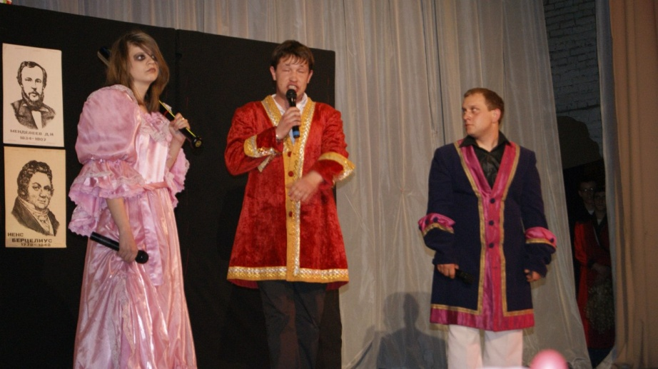
ОЦЕНКА КАЧЕСТВА УСЛУГ ДОПОЛНИТЕЛЬНОГО ОБРАЗОВАНИЯ
Notes:
13

Slide 14
Услуга | Источник информации | Периодичность | Критерии оценки | Ответственный
Наличие доп.образования в районе | Управление образования (телефон, сайт) | Сентябрь. Декабрь. | 1б.-учреждения доп.обр (1) 1б-в школах (1) (2\2) | Бобровская Н.А (спец. Рц в сфере обр.) Нефедова Н.В.(зам.директора шк.№41)
Разнообразие предоставляемых услуг | Сайты и администрация школ Сайт и администрация ЦДОД, ДЮСШ, МКДЦ «Орион»,ДКЖ, Муз.школа, Молодежный центр | Сентябрь. Февраль. | 1б.-доступность информации (1) 1б-колличество групп (1) 1б-наличие мест (1) 1б-график занятий (0,5) 1б-оплата (0,5) 1б-возраст (1) (5\6) | -Пантелеева Ю.В.(зам.директора шк.№41) -Дегтярев М.(учащийся шк.№41) - Ващилов И.
Достижения, отзывы. Участие в мероприятиях различных уровней | Опрос посещающих Наличие информации в СМИ. Интернете Наличие дипломов. Грамот, сертификатов | Сентябрь. Апрель. | 1б-Районных (1) 1б-Межрайонных (),5) 1б-Зональных (0,5) 1б-Краевых (0,5) 1б-Федеральных (0,5) (3\5) | Алексеева М Рожкова К.
Компетентность специалистов дополнительного образования | Опросы личное общение | Сентябрь. Май. | 1б-грамотность (1) 1б- речь (1) 1б- организаторские способности (1) 1б- лидерские способности (0,5) 1б- коммуникабельность (1) (4,5\5) | Бобровская Н.А (спец. Рц в сфере обр.) Нефедова Н.В.(зам.директора шк.№41)

Slide 15
Оценка качества работы городского общественного транспорта
Notes:
15

Slide 16
Услуга | Источник информации | Периодичность | Критерии оценки | Ответственные
Оценка интенсивности маршрута | Пассажиры (согласно регламенту местного образования ) | 1 раз в месяц | 0 – несоотв-т регл-у 1-соотв-т регл-у (1) (1\1) | -Туров Артем (учащийся ПУ-6)
Информированность пассажиров | Предприятия «АТП» и ЧП | По мере сезонных изменений маршрутов | 1 – местные СМИ (0) 1- объявления на остановках (0) Мах-2 (0\2) | -Тузова Оксана (психолог шк.№41) -Алексеева Марина (учащаяся 10 класса шк.№1)
Состояние общественного транспорта | Пассажиры (согласно регламенту местного образования ) | 1 раз в месяц | 1б- температурный режим в салоне (0) 1б-комфотные кресла (0) 1 б- чистый салон (1) Мах-3 балла (1\3) | -Качановская Елена (учитель шк.№1) -Соколова Наталья (учащаяся 10 класса шк.№1)
Комфортность во время передвижения в общественном транспорте | Наблюдения, опрос пассажиров | 1 раз в месяц | 1б-соблюдение дорожного режима водителем (1) 1б-компетентность кондуктора (1) Мах -2 балла (2\2)
Состояние остановок | Пассажиры (согласно регламенту местного образования ) | 1 раз в месяц | 1б-Доступность к остановке (1) 1б-эстетическое состояние (1) Мах-2б (2\2) | -Туров Артем (учащийся ПУ-6)

Slide 17
Итоги круглого стола «Участие общественности в формировании подходов к оценке государственных и муниципальных услуг» 25.10.2013г.
1. Совету гражданской ассамблеи обратиться в министерства края, связанные с социальным обслуживанием населения в области образования, культуры, здравоохранения, физической культуры и спорта, социальной защиты, с предложениями разработать формы и процедуры:
- участия Гражданской ассамблеи и входящих в нее общественных палат и общественных объединений в осуществлении независимой оценки качества работы государственных организаций, осуществляющих социальное обслуживание населения
- участия местных общественных палат в осуществлении независимой оценки работы муниципальных учреждений, оказывающих социальные услуги.
2. Совету Гражданской ассамблеи предложить органам государственной власти, вводящим систему независимой оценки, предусмотреть включение в эту работу профессиональных экспертов и целевое финансирование данных видов работ.
3. Для повышения эффективности независимой оценки и ее системности предложить органам государственной власти, вводящим систему независимой оценки, разработать универсальные методические рекомендации по проведению независимой оценки, которые будут доступны всем общественным советам.

Slide 18

Конкурс на предоставление субсидий СО НКО Красноярского края на финансирование части расходов, связанных с оказанием населению Красноярского края инновационных социальных услуг
Для участия в конкурсе необходимо подать заполненную заявку не позднее 10-00 (местное время) 07 апреля 2014 года по адресу: г. Красноярск, ул. Ленина, д. 123-а, 10-й этаж, каб. 10-12.
первый этап – отбор конкурсных заданий, представленных органами исполнительной власти Красноярского края, муниципальными районами
и городскими округами Красноярского края и СОНКО.
Первый этап конкурса объявляется 1 раз в год.

Slide 19

Информация для участия в госзаказах
http://gokrk.ru/Государственная_поддержка_ГО/Государственные_заказы/
http://aoi24.ru/

